Slide 1


Областное государственное казённое общеобразовательное учреждение «Школа-интернат для обучающихся с ограниченными возможностями здоровья № 26»
Проект «Героев помним, память чтим»

Slide 2

Актуальность проекта.
«…даже само слово "патриотизм" подчас используется в ироническом или даже ругательном смысле. Однако для большинства россиян оно сохранило своё первоначальное значение. Это чувство гордости перед своим Отечеством, его историей, свершениями. Это стремление сделать свою страну краше, богаче, крепче. Утратив патриотизм, связанные с ним национальную гордость и достоинство, мы потеряем себя как народ, способный на великие свершения».
В.В.Путин.
Развитие российского государства и общества, модернизация общего образования и введение федеральных государственных стандартов второго поколения ставят новые задачи в области воспитания молодого поколения. В свете этих задач повышается значимость патриотического воспитания обучающихся общеобразовательных школ.
Актуальность проекта бесспорна: в 2023 году исполняется 80 лет подвига «Молодой гвардии». Молодогвардейцы жили и боролись с фашизмом на территории нынешней Луганской Народной Республики. В связи с СВО актуальность темы возрастает.
Мы, как авторы проекта «Героев помним, память чтим», уверены, что при его реализации в детях будет заложено начало понимания высоких гражданско - патриотических чувств: любовь к Отечеству, чувство гордости за свой народ, его историю, традиции, культурные достижения, чувство национальной гордости и любви к своей малой Родине. Проект «Героев помним, память чтим» разработан в соответствии программой «Патриотическое воспитание граждан Российской Федерации». Он содержит серьёзную и системную работу по формированию нравственных качеств личности учащихся, работу ума, души и сердца ребёнка.

Slide 3
Целевая аудитория:
ориентирован на учеников 5-8 классов (11-14 лет), родительскую общественность; специалистов, работающих в сфере патриотического воспитания.
Роль и место воспитательного мероприятия в рамках программы воспитания образовательной организации (связь с другими мероприятиями, преемственность).
Методическая разработка проекта «Героев помним, память чтим» имеет важное значение и играет значимую роль в системе работы программы воспитания образовательной организации. В школе уделяется большое внимание патриотическому воспитанию: проводятся месячники патриотического воспитания, смотры строя и песни, концертные программы и постановки, приуроченные к празднованию 9 мая, школа участвует в акциях «Бессмертный полк», «Георгиевская ленточка», «Письма мобилизованным солдатам», «Могила солдата» и т.д. Данный проект соответствует цели воспитания в среднем и старшем звене, способствует воспитанию самостоятельной, творческой, социально- активной личности подростка. Проект «Героев помним, память чтим» способствует формированию нравственной и эмоционально- благоприятной среде воспитания, развивается умение обучающихся взаимодействовать в группе сверстников. Реализуя данный патриотический проект, мы находим факты, которые связывают героев прошлого и настоящего времени.

Slide 4
Цели проекта:
- обеспечение роста значимости патриотизма у обучающихся, вовлечение их в активную деятельность по патриотическому воспитанию с целью формирования у них гражданственности, патриотического самосознания, активной жизненной позиции для успешной их социализации на благо Родины;
- создание воспитывающей среды посредством включения обучающихся в совместную поисково- исследовательскую деятельность;
- популяризация истории Победы в Великой Отечественной войне, ее героев, памятных дат и значимых событий для подрастающего поколения;
-противодействие антипатриотизму, искажению и фальсификации истории Отечества.
Задачи проекта:
- содействие активному вовлечению обучающихся в общественно-полезную деятельность;
- повышение мотивации обучающихся к получению новых знаний, развитие и поддержка к изучению отечественной истории, культурных и нравственных ценностей традиций своего народа;
- воспитание у подрастающего поколения чувства патриотизма, гражданственности, гордости за своё Отечество, свой народ и свою семью;
- осмысление связи истории с современностью, осуществление преемственности передачи исторического опыта и практических знаний от старшего поколения молодёжи;
- вовлечение обучающихся, их родителей к участию в исследовательской, краеведческой, поисковой работе, в подготовке мероприятий, приуроченных к 80-летию подвига «Молодой гвардии» и начала СВО;
- развитие творческих, интеллектуальных способностей, коммуникативной культуры, умение работать в коллективе;
- приобретение опыта презентационной работы своей деятельности перед коллективом школы.

Slide 5
Форма проведения воспитательного мероприятия и обоснование ее выбора.
Форма проведения воспитательного мероприятия- классный час, уход за могилой участника войны, просмотр фильма «Молодая гвардия», документальных фильмов о молодогвардейцах, музее «Молодой гвардии», создание лэпбука, участие в смотре строя и песни, участие в конкурсе чтецов на военно-патриотическую тему.
Педагогическая технология/методы/приёмы, используемые для достижения планируемых результатов
В данной методической разработке использованы следующие педагогические технологии:
1. ИКТ-технология;
2. проектная технология;
3. исследовательская технология;
здоровьесберегающая технология
5. проблемная технология
Ресурсы, необходимые для подготовки и проведения мероприятия
Для успешного проведения внеклассного мероприятия немаловажное значение имеет предварительная работа по подбору необходимой методической литературы. Одним из основных источников получения информации является Интернет.
К материально-техническим относится наличие ноутбука, колонки, проектор, интерактивная доска,
ТСО: проектор, экран, ноутбук, колонки.

Slide 6
Рекомендации по использованию методической разработки в практике работы коллег.
Данная методическая разработка может быть использована педагогами, классными руководителями, социальными психологами в целях воспитания патриотизма среди учащихся.
На наш взгляд, перечисленные выше технологии, наряду с привлечением обучающихся к ценностному отношению к России, своему народу, отечественному культурно-историческому наследию, государственной символике, законам Российской Федерации, историческим ценностям России способствует созданию эффективных условий для воспитания личности гражданина - патриота Родины, способного встать на защиту государственных интересов страны.
Надеемся, что данная методическая разработка окажет методическую и практическую помощь учителям в организации работы по патриотическому воспитанию учащихся 5-8 классов.
Рекомендации по использованию методической разработки в практике работы коллег.
Данная методическая разработка может быть использована педагогами, классными руководителями, социальными психологами для воспитания патриотизма среди учащихся.
На наш взгляд, перечисленные выше технологии, наряду с привлечением обучающихся к ценностному отношению к России, своему народу, отечественному культурно-историческому наследию, государственной символике, законам Российской Федерации, историческими ценностями России способствует созданию эффективных условий для воспитания личности гражданина - патриота Родины, способного встать на защиту государственных интересов страны.
Надеемся, что данная методическая разработка окажет методическую и практическую помощь учителям в организации работы по патриотическому воспитанию учащихся 5-8 классов.

Slide 7
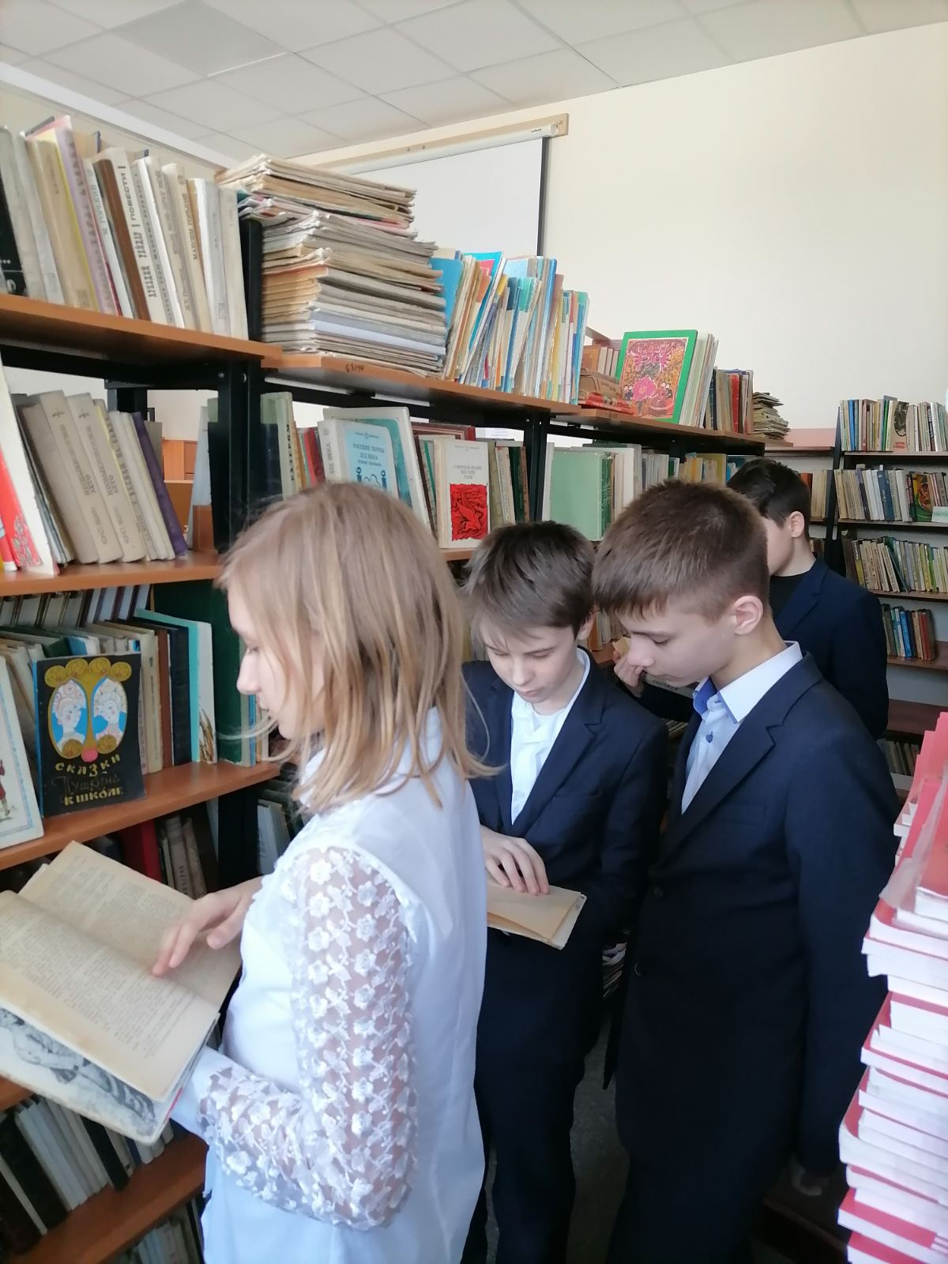
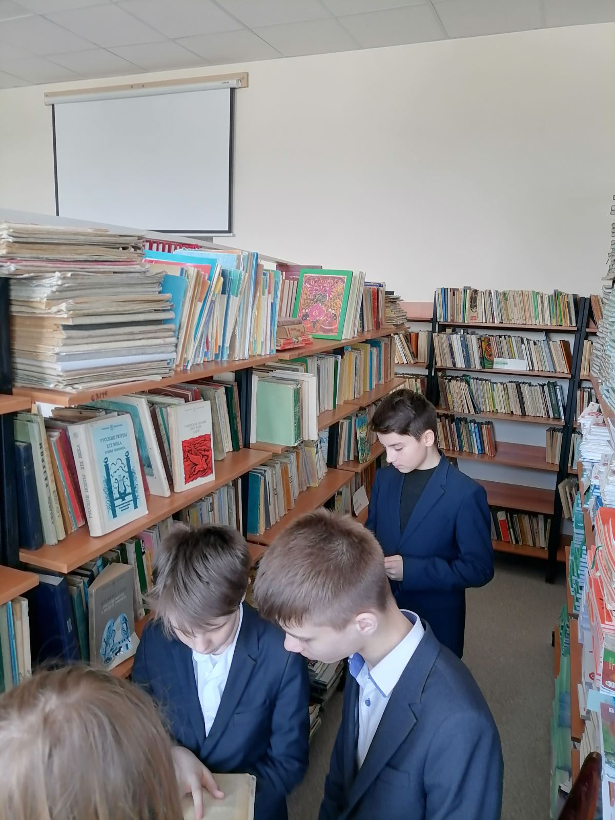
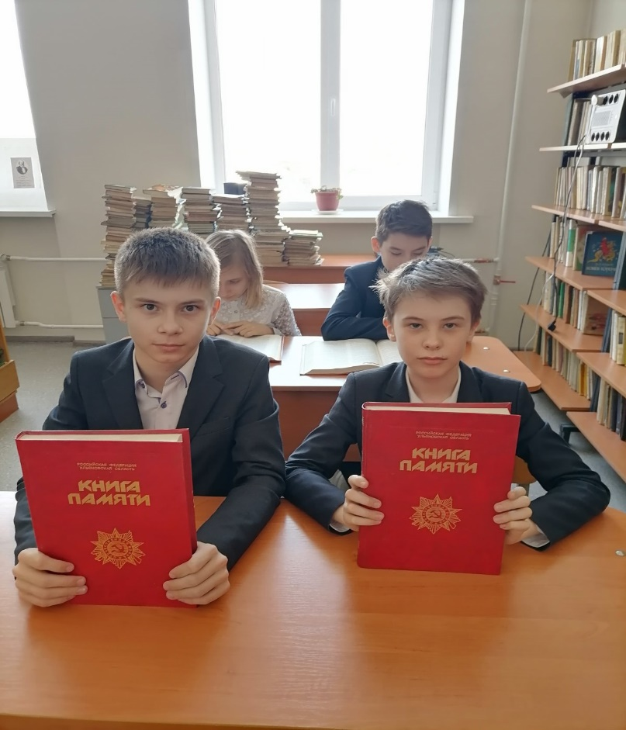
Дорожная карта
1.Самостоятельная поисково-исследовательская работа с использованием различных источников информации
Исследовательская деятельность краеведческой направленности – одно из основных направлений всей исследовательской работы с детьми, целью которой является: воспитание чувства патриотизма, формирование духовно-нравственных качеств личности на основе изучения исторического и культурного наследия родного края.
В исследовательской работе обучающиеся собирали материал о молодогвардейцах, чьими именами названы улицы Ульяновска. Посещали библиотеку, смотрели фильм «Молодая гвардия», вместе изучали онлайн- музей молодогвардейцев.

Slide 8

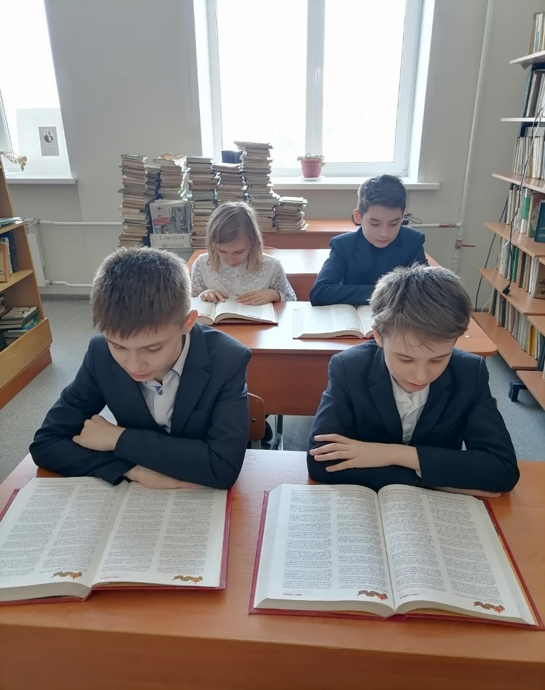
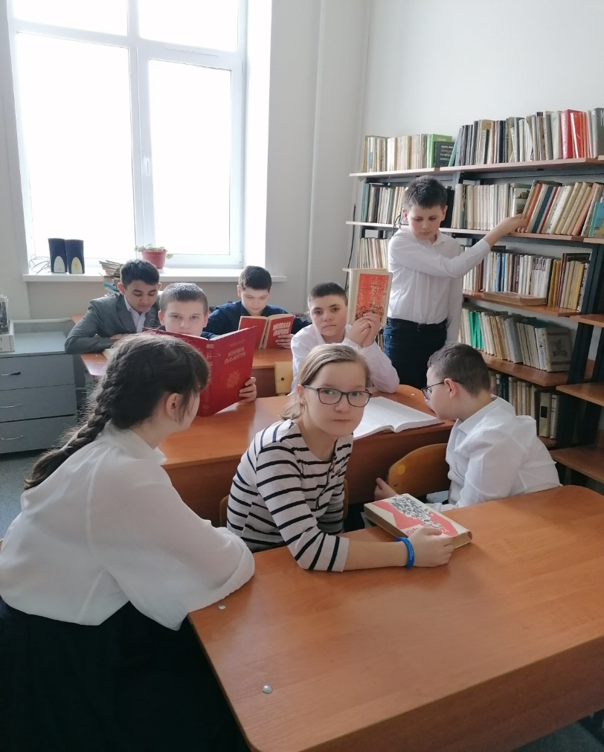
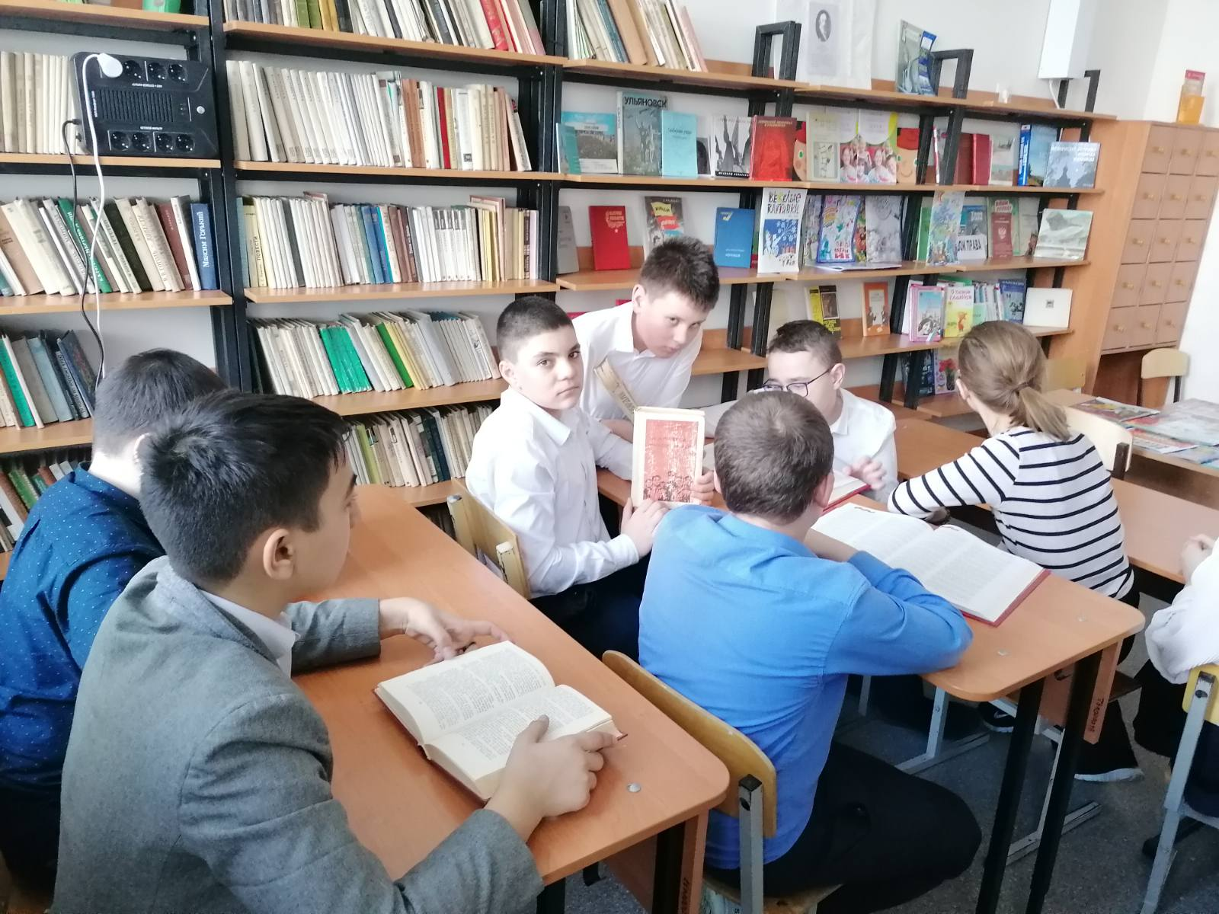
Походы, экскурсии, встречи с интересными людьми представляют огромную социальную значимость для обучающихся, оставляя в их памяти неизгладимые впечатления от прикосновения к прошлому своей малой родины, повышая их интерес к истории родных мест, воспитывая чувство патриотизма. При реализация поисково-исследовательской работы понятие «связь поколений», «малая Отчизна» наполняются более осмысленным содержанием. А поиск, сохранение и изучение своего прошлого формирует ответственность за судьбу Родины, воспитывает истинного гражданина, патриота своей страны, пробуждает чувство Родины.

Slide 9
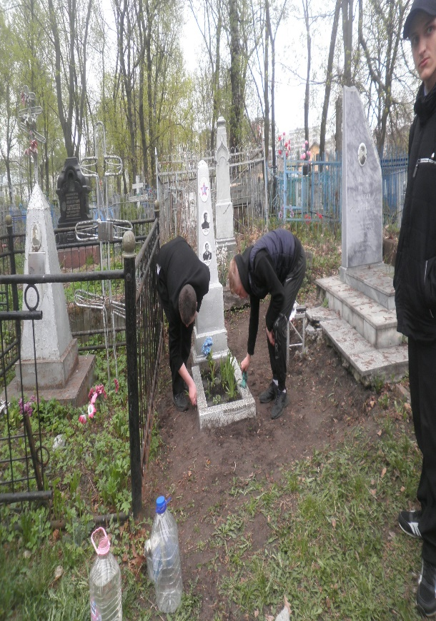
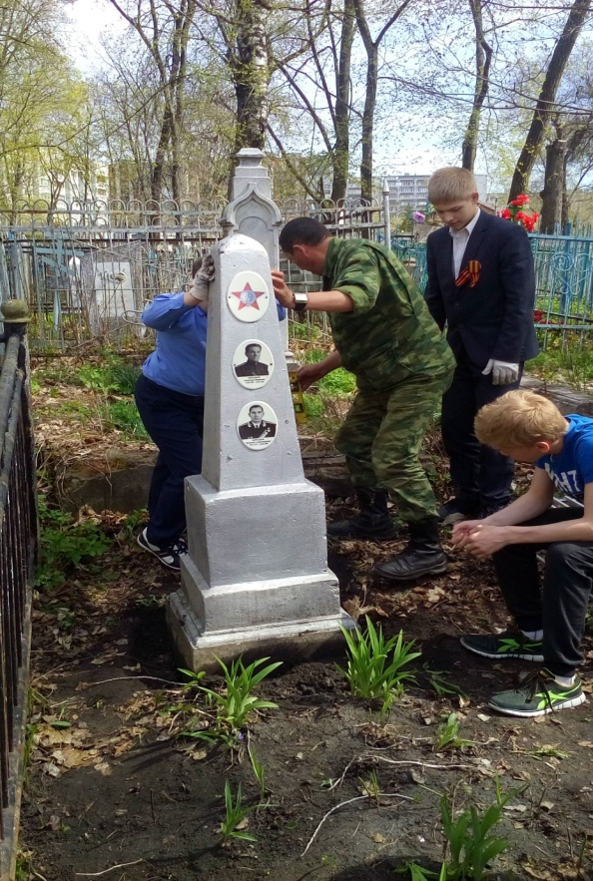
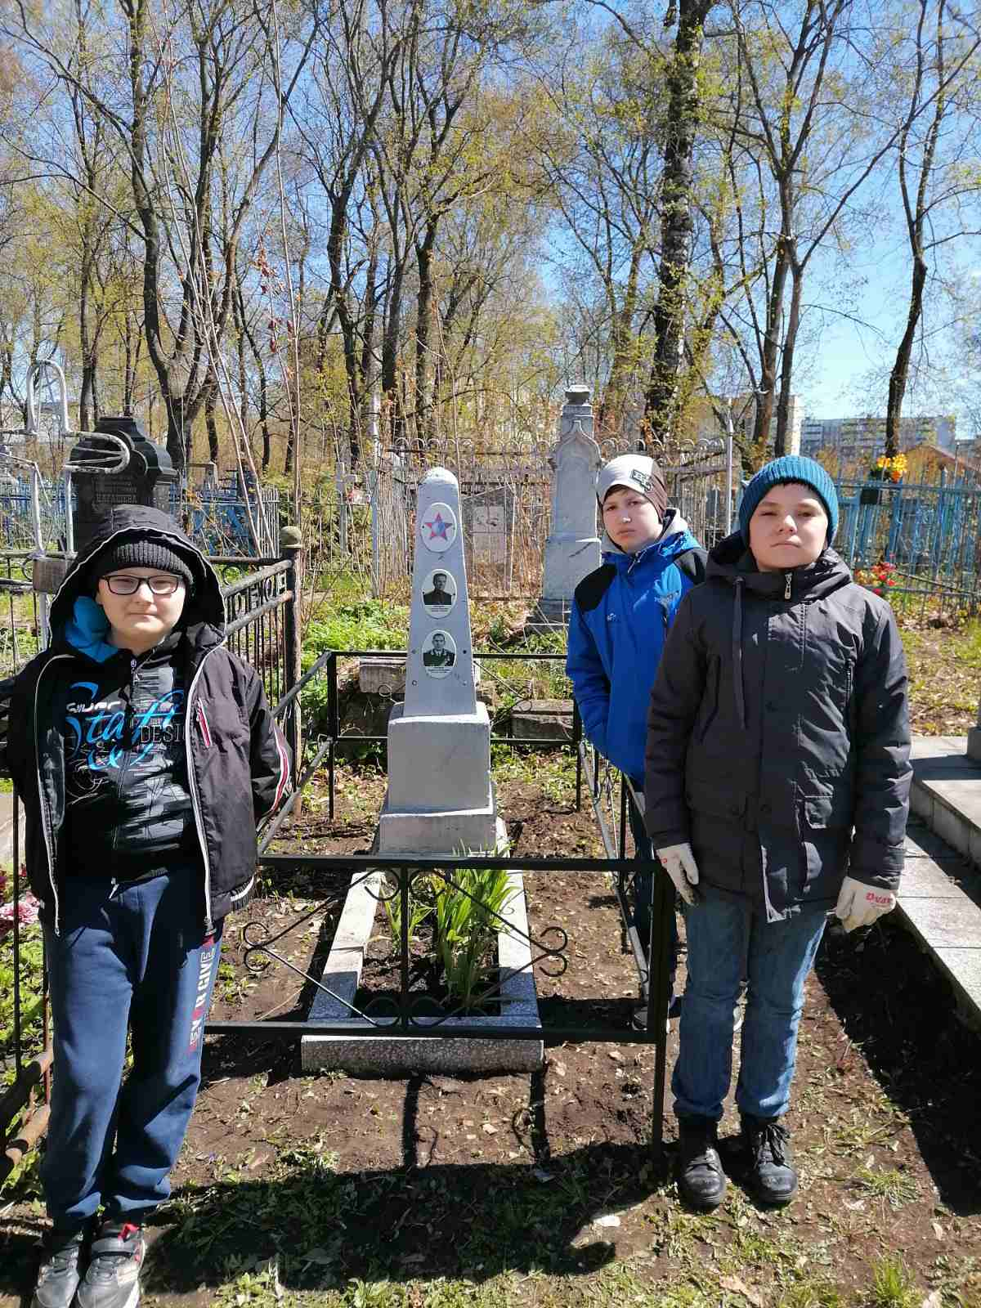
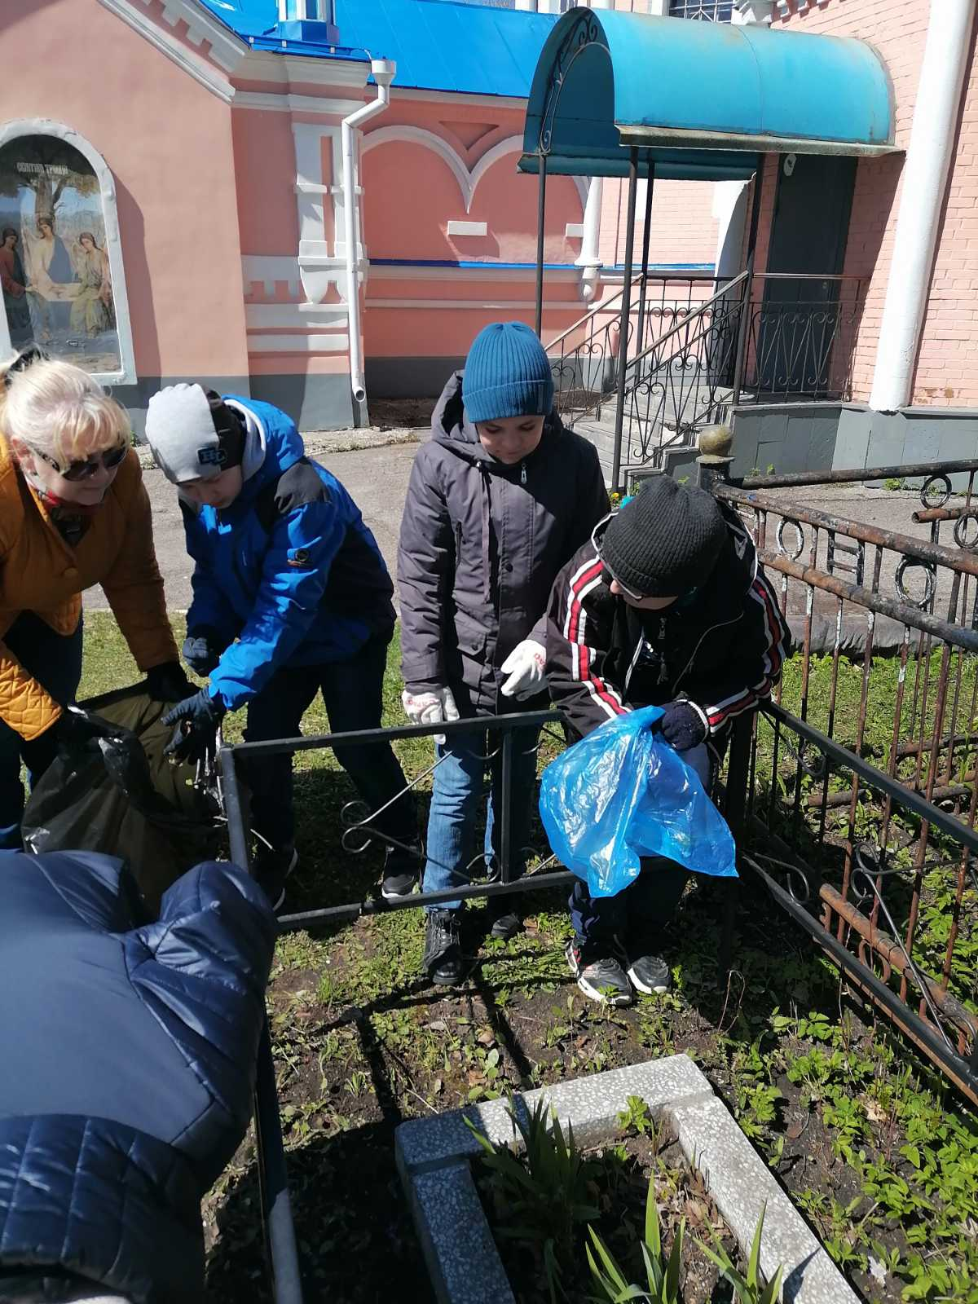
2. Участие в акции «Могила солдата»
На территории старого городского кладбища, что на улице Карла Маркса (Воскресенский некрополь), уже долгое время (приблизительно с 2010 г.) классы под нашим руководством приводят в порядок к 9 мая могилу офицера, умершего во время Великой Отечественной войны от ран. Ребята убирают мусор, высаживают цветы. Благодаря помощи родителей поставили мраморный цветник. Обучающиеся пытались выяснить судьбу этого офицера. Обращались в ульяновские архивы, писали в центральный архив МО в Подольске. К сожалению, пока безрезультатно.

Slide 10
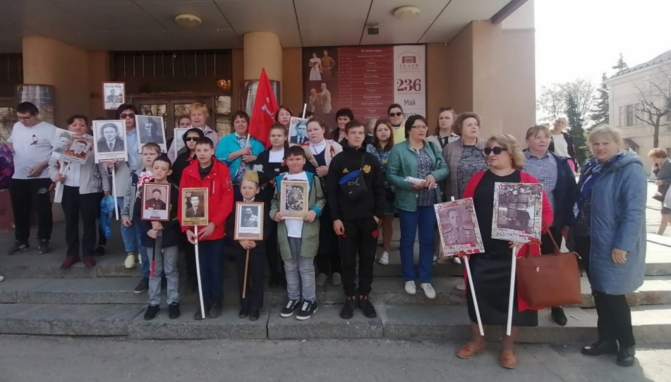
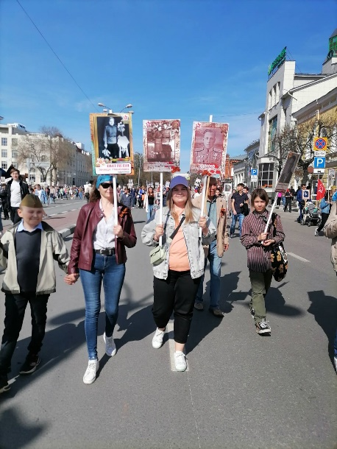
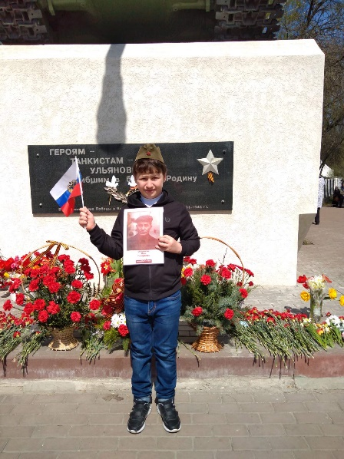
3. Участие в акциях «Бессмертный полк», «Георгиевская ленточка»
4. Участие в конкурсе смотра строя и песни
Обучающиеся школы участвуют в реализации Всероссийского Проекта «Бессмертный полк». Главная цель «Бессмертного полка» - сохранение в каждой российской семье памяти о солдатах Великой Отечественной войны. Ребята провели поисковую работу по сбору информации о своих родственниках, участвовавших в Великой Отечественной войне.

Slide 11
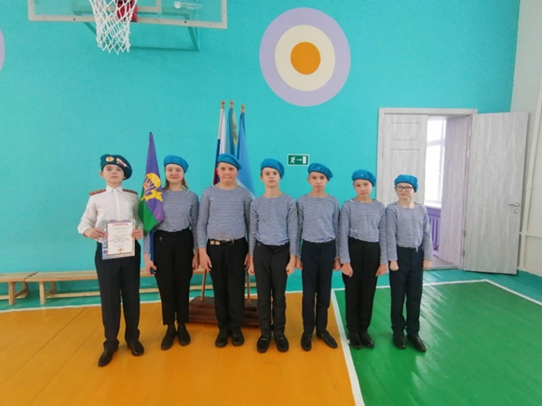
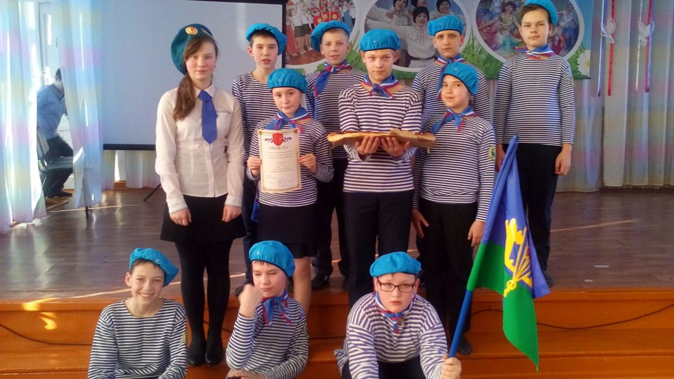
4. Участие в конкурсе «Смотра строя и песни»
В нашей школе уже стало доброй традицией в канун праздника 23 февраля - Дня защитника Отечества - проводить мероприятия - конкурсы, получившие название «Смотр строя и песни ». Эти мероприятия проводятся в рамках военно-патриотического и спортивного воспитания школьников, нашего подрастающего поколения. Основная задача проведения таких праздничных конкурсов в школах – формировать представление у ребят о Российской армии, которая охраняет нашу страну, воспитывать у них желание быть похожими на воинов нашей армии, учить детей гордиться и любить свою Родину и стремиться стать ее защитником!
Обучающиеся школы с удовольствием принимают участие в смотре строя и песни.

Slide 12
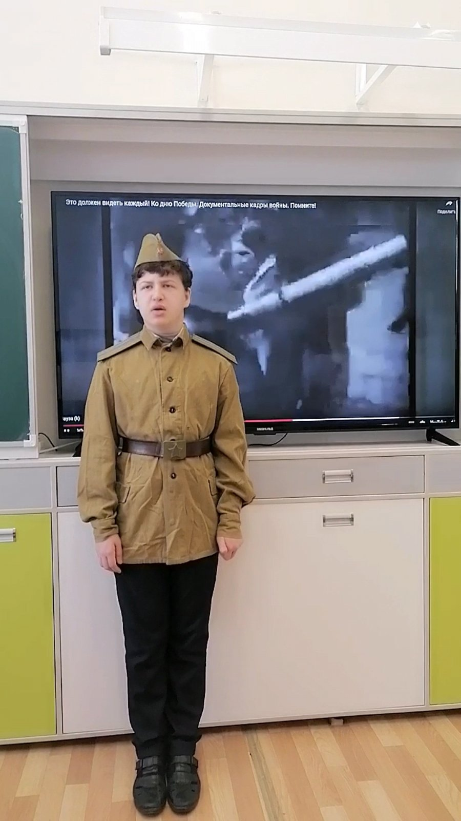
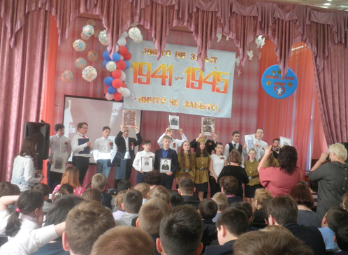
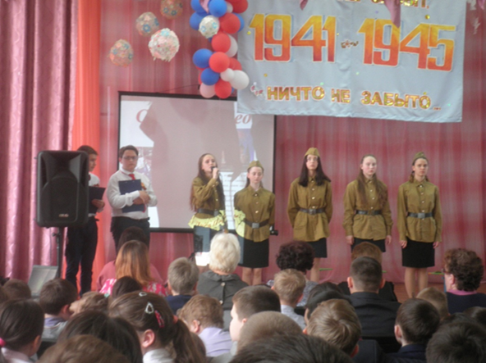
5. Участие в «Смотре строя и песни»
Мы участвуем в конкурсе чтецов на военно-патриотическую тему каждый год. Эти конкурсы дают возможность сформировать активную гражданскую позицию подрастающего поколения, воспитать чувство гордости за свою Родину; раскрыть духовные и нравственные истоки патриотизма; расширить знания в области истории края, малой Родины, своей семьи и прославленных земляков; показать значение и сущность Великой Победы в войне 1941–1945 гг.

Slide 13
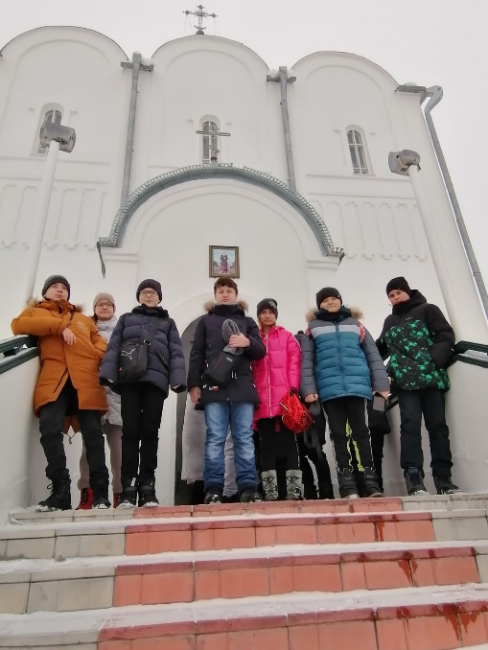
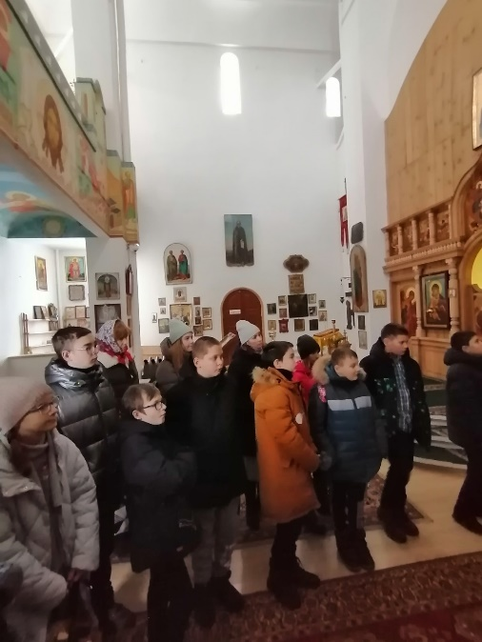
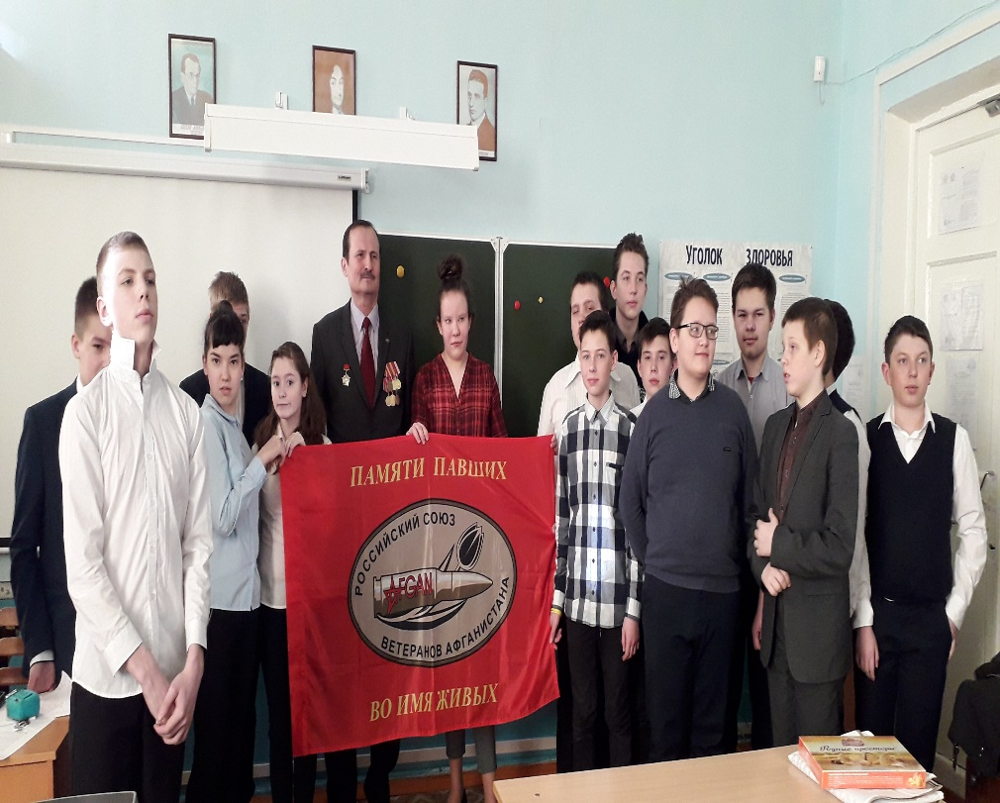
6. Проводим гражданско-патриотическое и духовно- нравственное воспитание обучающихся
В рамках гражданско-патриотического и духовно нравственного воспитания посещаем храмовый комплекс в селе Арское. В церкви ребята много задавали вопросов настоятелю храма: чем живет и дышит православный храм, каковы его история, обряды, предметы обихода, кто такие христиане, о церковном пении, о невидимых ангелах, об участи души после смерти.
На встречи с ребятами приглашаем воинов-афганцев.
Мы живем в такое время, когда информация из Интернета бесконтрольно обрушивается на неокрепшие детские умы. Поэтому так важно учить думать, получать сведения из разных источников, изучать факты и только тогда составлять мнение

Slide 14
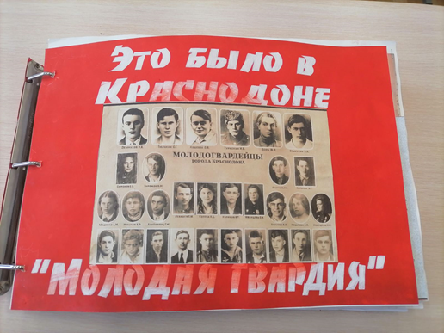
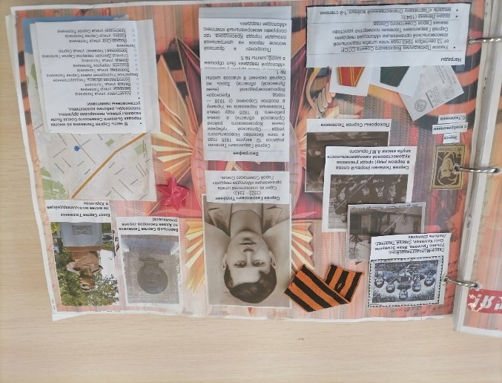
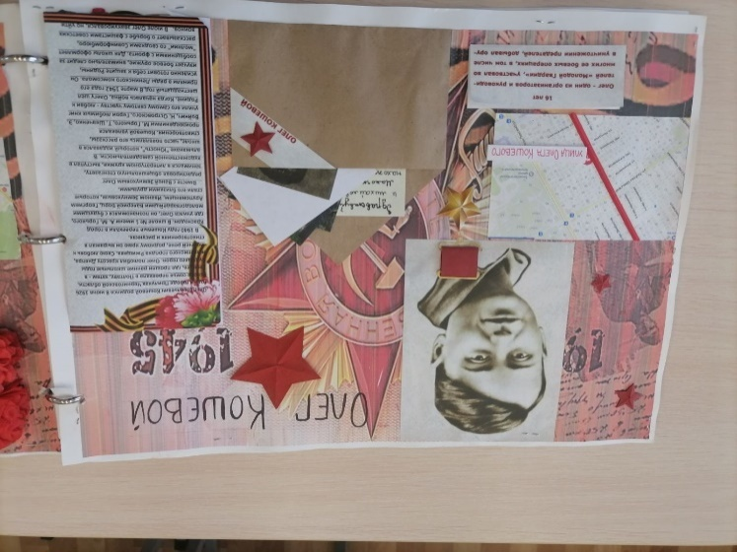
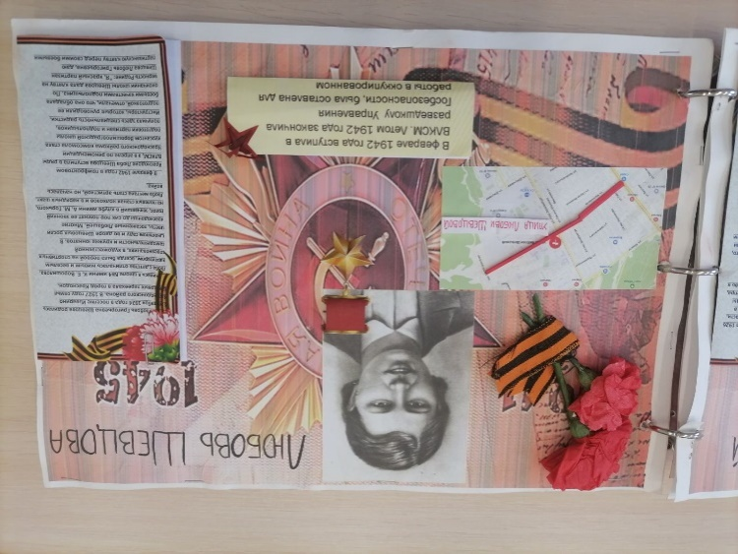
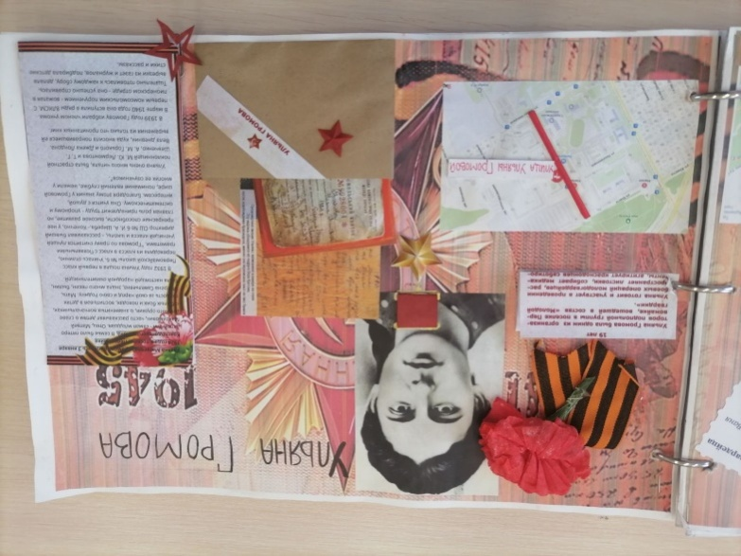
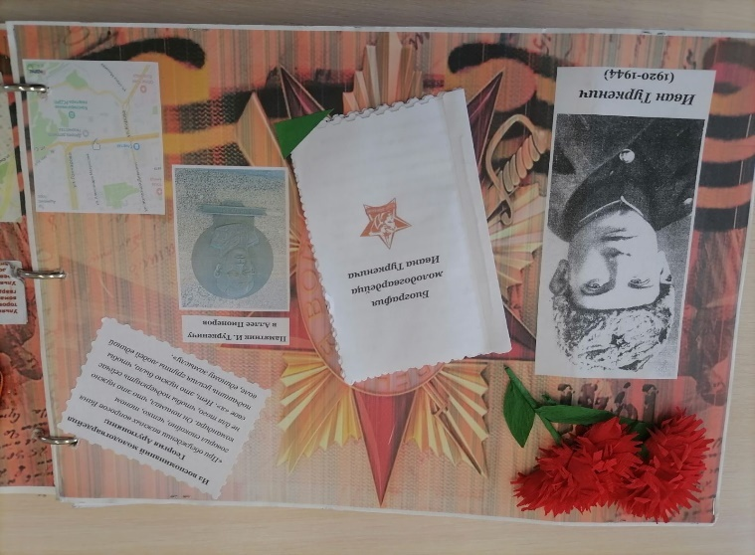
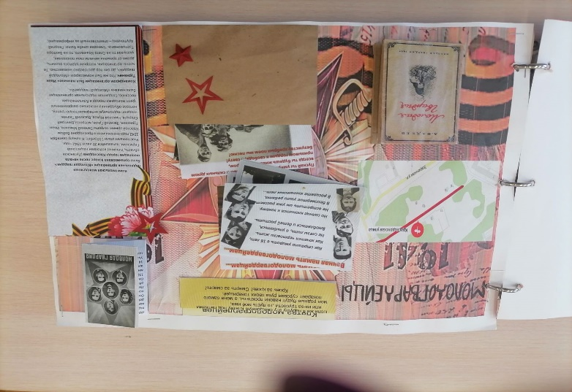
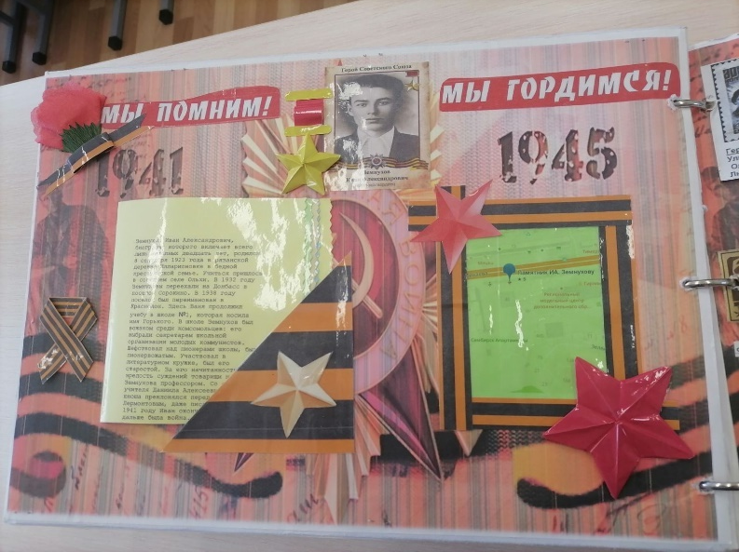
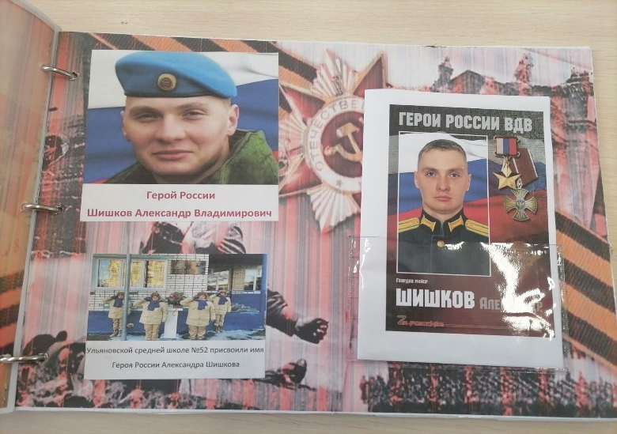
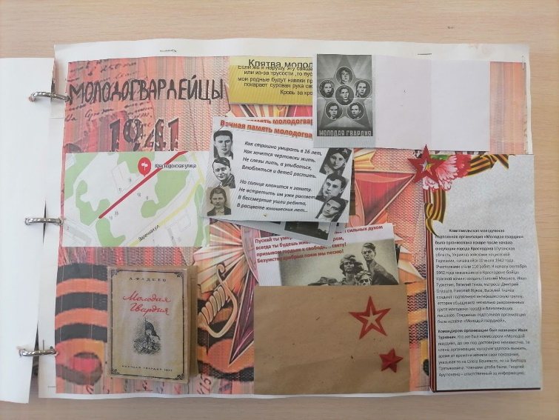
7. Создание лэпбука

Slide 15
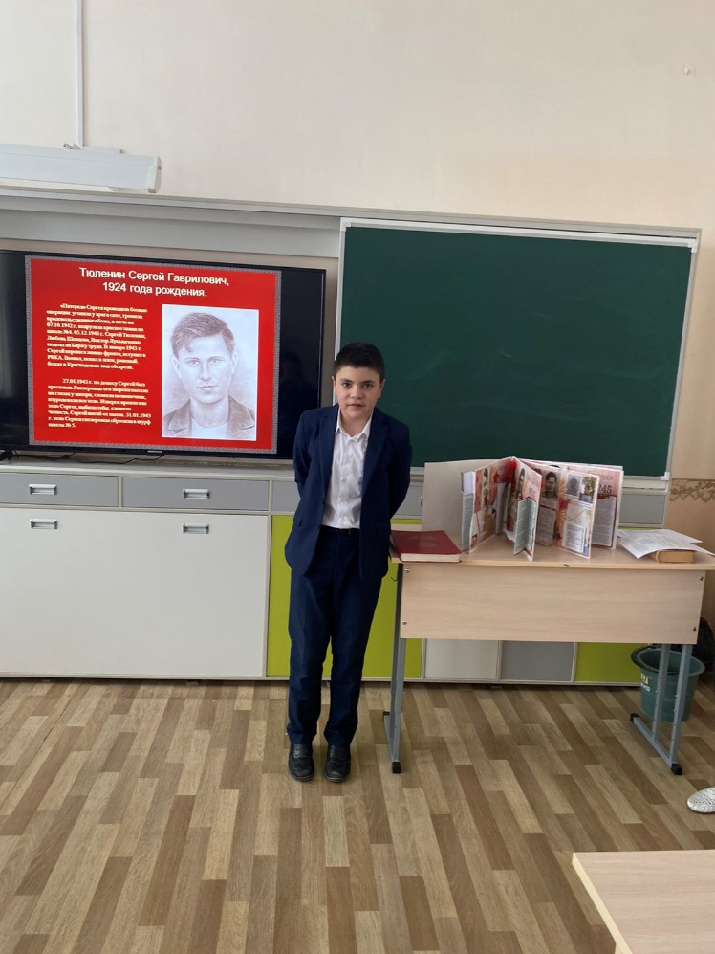
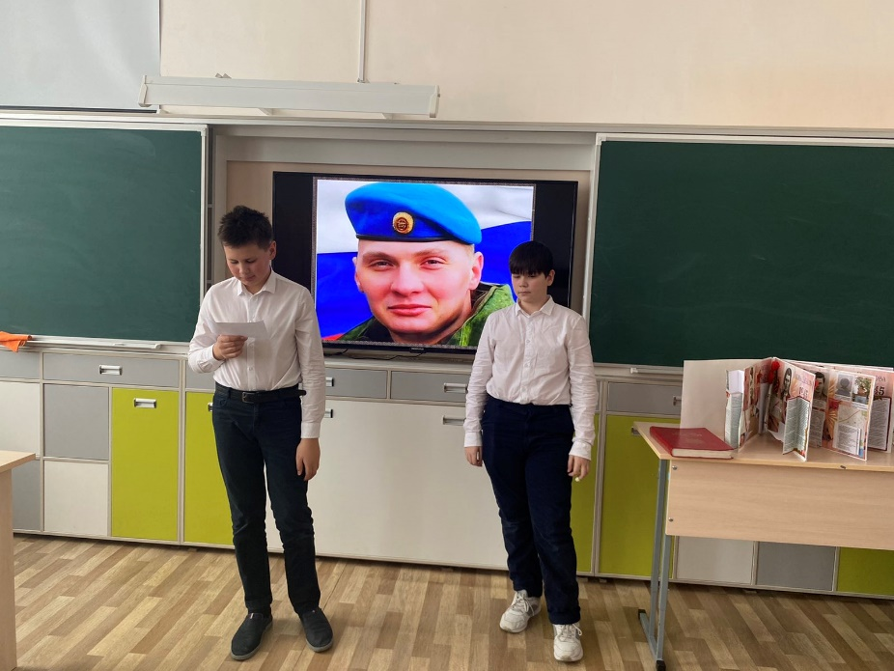
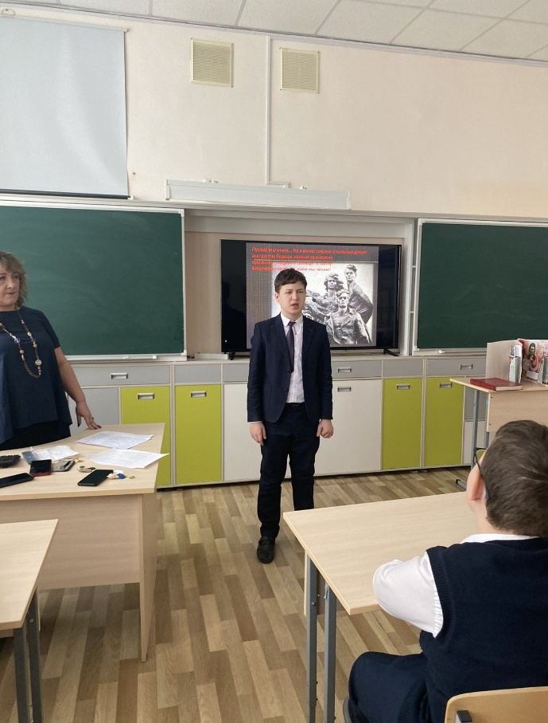
8. Классный час «Мы - Молодая гвардия»
Итогом проекта стал классный час, на котором ребята поделились сведениями, добытыми ими из разных источников об организации «Молодая гвардия», именами участников которой названы улицы нашего города. Классный час был приурочен к 80-летию подвига молодогвардейцев. Особо важное внимание ребята уделили тому, что действовала подпольная организация на территории , на которой сейчас идет Специальная Военная Операция. И сейчас молодые люди совершают подвиги, отдавая свою жизнь в борьбе с фашизмом. Их пример показывает нам, как нужно беззаветно любить свою Родину и всех людей.

Slide 16
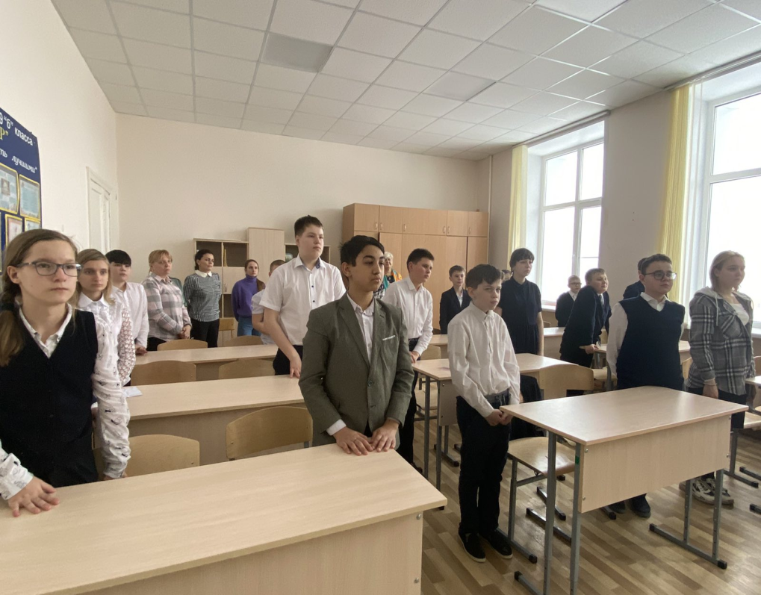
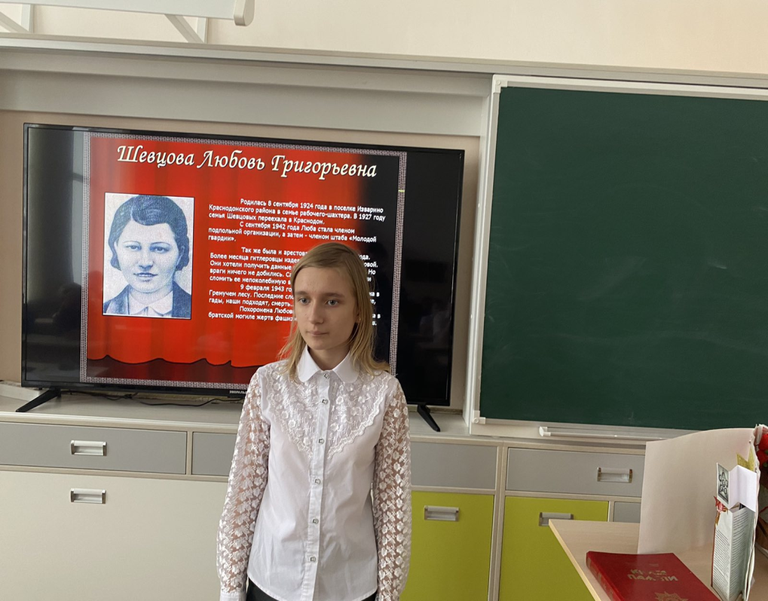
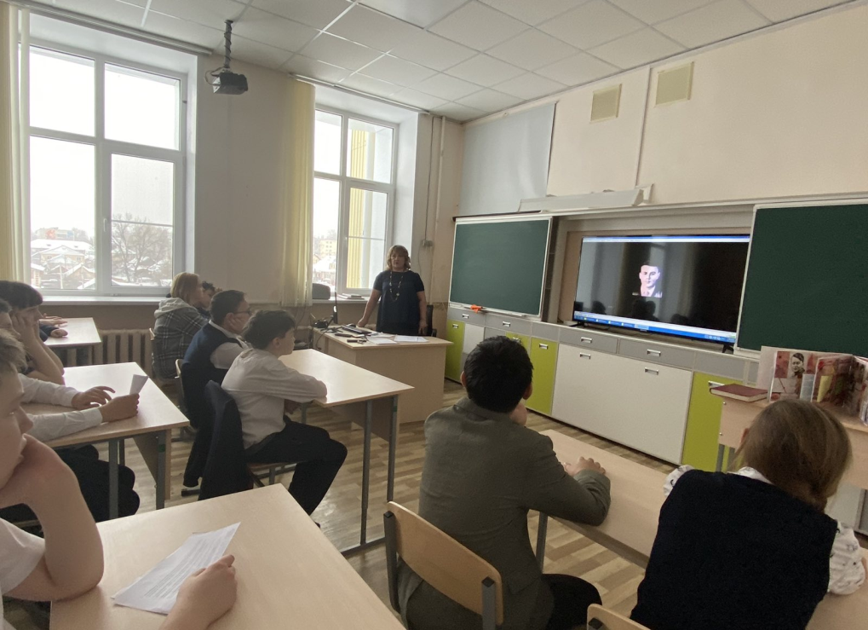
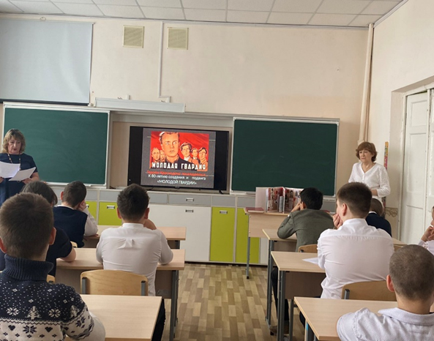

Slide 17
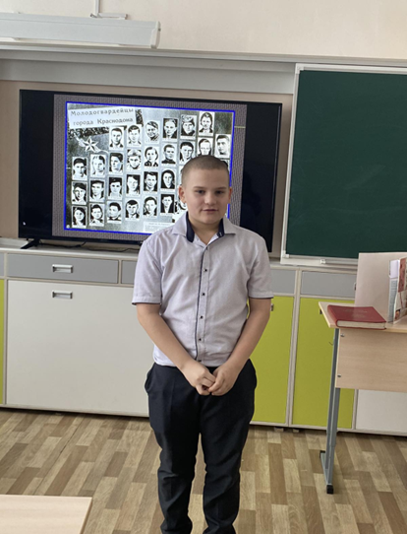
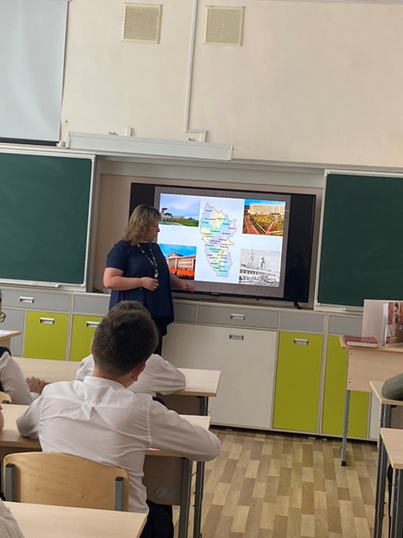
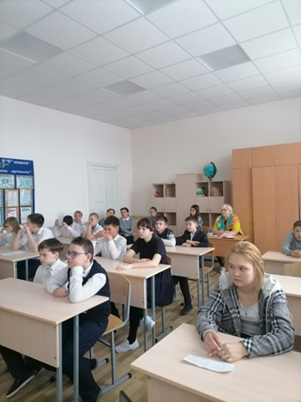
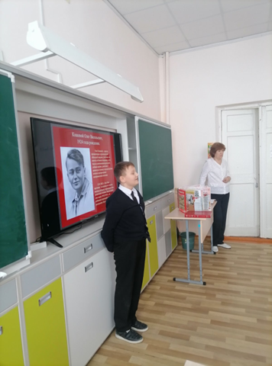

Slide 18
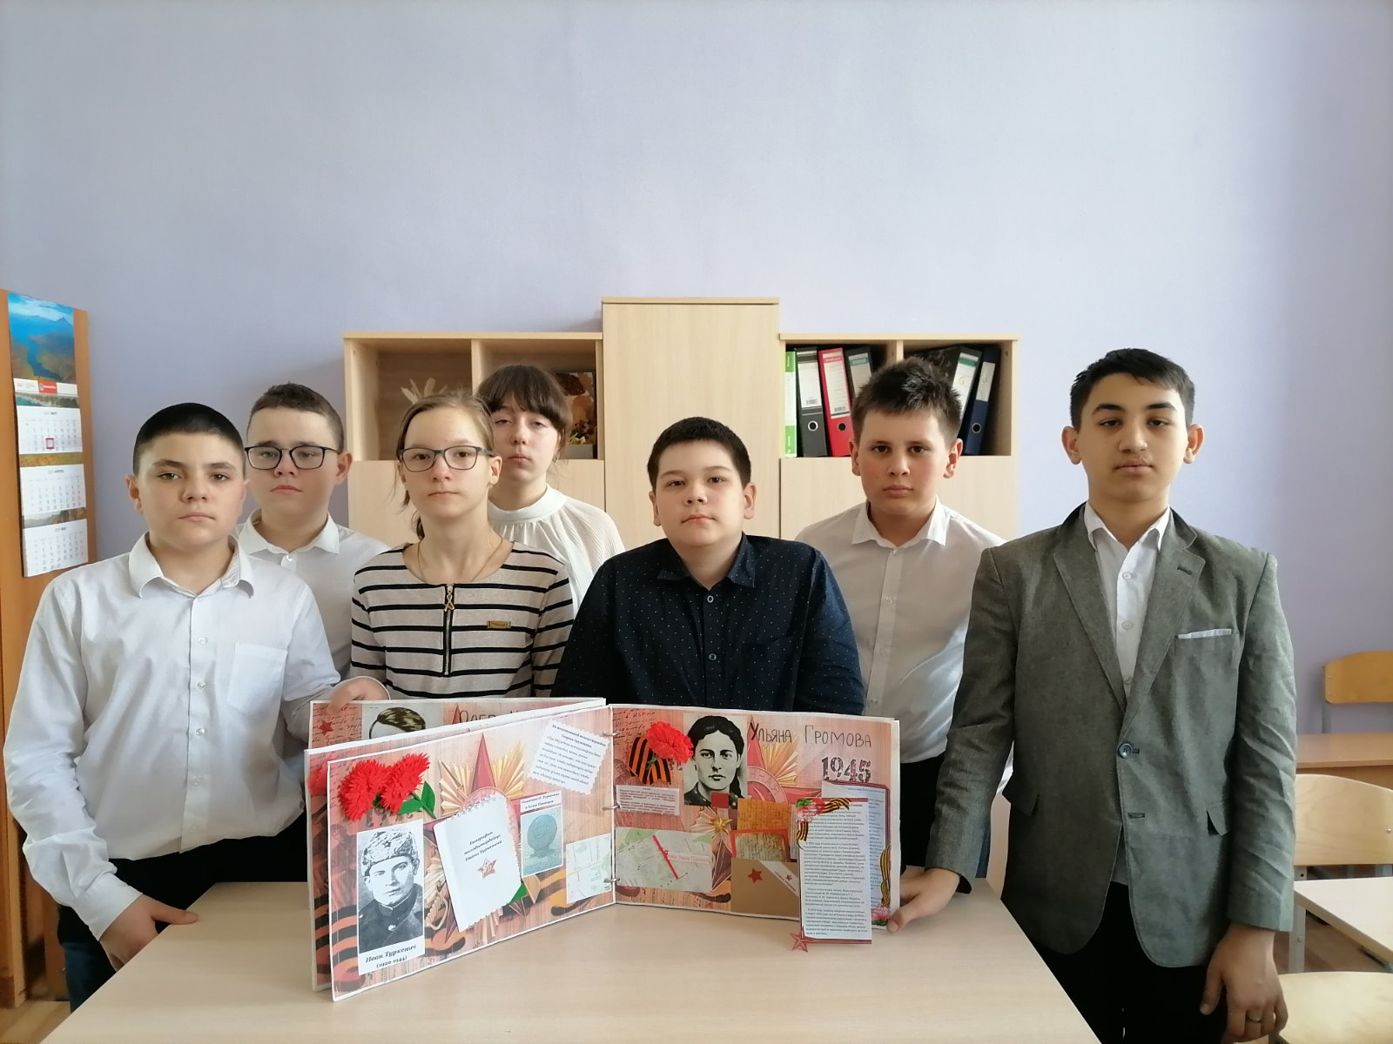

Slide 19
Ссылки на интернет – ресурсы:
1. Фильм «Молодая гвардия» https://yandex.ru/video/preview/5355728346358487163
2.Песня о краснодонцах https://yandex.ru/video/preview/17879065813417962706
3.Клятва молодогвардейцев https://yandex.ru/video/preview/8053905144952937686
4.Музей «Молодой гвардии» в Краснодоне https://yandex.ru/video/preview/17536671476033158201
5. Для разговоров о важном к 80-летию подвига Молодогвардейцев
Для разговоров о важном к 80-летию подвига Молодогвардейцев - поиск Яндекса по видео (yandex.ru)
6. Минута молчания https://yandex.ru/video/preview/10999520026363714708

